Slide 1
Муниципальное казенное дошкольное образовательное учреждение детский сад № 3
Подготовила: Логачева Н.В.
воспитатель 1 квалификационной категории
.

Slide 2
Цель
обобщить знания детей о хохломской росписи, научить выполнять орнамент хохломской росписи.
Задачи:
Образовательные:
приобщить детей к декоративно – прикладному искусству;
учить приемам рисования декоративных элементов растительного узора хохломской росписи на модели деревянной ложки;
учить составлять орнамент;
формировать знания об особенностях производства посуды с хохломской росписью.
Развивающие: развивать цветовое восприятие и творческое воображение, чувство композиции, способствовать развитию мелкой моторики рук.
Воспитательные: воспитывать любовь и уважение к труду народных мастеров - умельцев, аккуратность в работе.

Slide 3
Как же начиналось это удивительное художество? Разное рассказывают старики. Говорят, будто полторы тысячи лет назад поселился в лесу за рекой Волгой веселый мужичок – умелец. Избу себе построил, стол да лавку сладил, посуду деревянную вырезал. Варил себе пшеничную кашу и птицам не забывал насыпать. И как-то раз прилетела птица-Жар. Он её угостил. И в благодарность птица-Жар задела золотым крылом чашку с кашей, и чашка стала золотой.
Вот мол откуда пошла на Руси золотая посуда.
Но это, конечно, сказка. А начало золотой росписи ведут от древних мастеров – иконописцев.

Slide 4
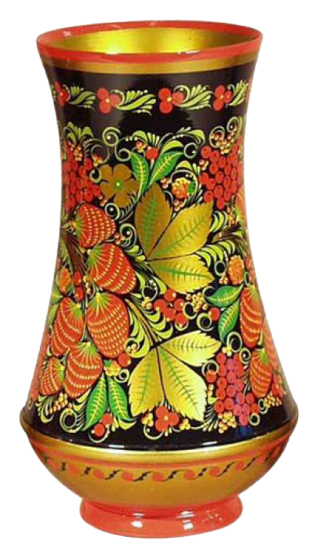
ИСТОРИЯ ХОХЛОМЫ
Хохлома – это старинный русский промысел, который зародился в XVII веке в селениях Нижнего Новгорода на левом берегу реки Волги, в деревнях Большие и Малые Безлели, Мокушино, Шабаши, Глибино, Хрящи.
Архивы показывают, что впервые о красивой расписной посуде упоминают в 1659 году. Именно тогда некий боярин по фамилии Морозов потребовал собрать с Заволжских земель посуду разнообразных размеров и мастеров по оловянному делу. В те времена олово применяли для золочения. Морозов в те времена владел селом Семеновское. В нем, а также в соседнем селе под названием Хохлома был сформирован промысел по росписи деревянных изделий. Качество посуды было настолько высоким, что ее производство сделали главным для жителей промыслом, а село Хохлома – торговым пунктом, где продавалась уникальная посуда с необычным рисунком. Отсюда и пошло название «хохломская роспись» или просто «хохлома»
После 1916 года было принято решение об открытии Школы художественной обработки деревянных изделий. Так хохлома получила новый виток развития.
В настоящее время родиной хохломы считается поселок Ковернино, города Семенова в Нижегородской области.

Slide 5
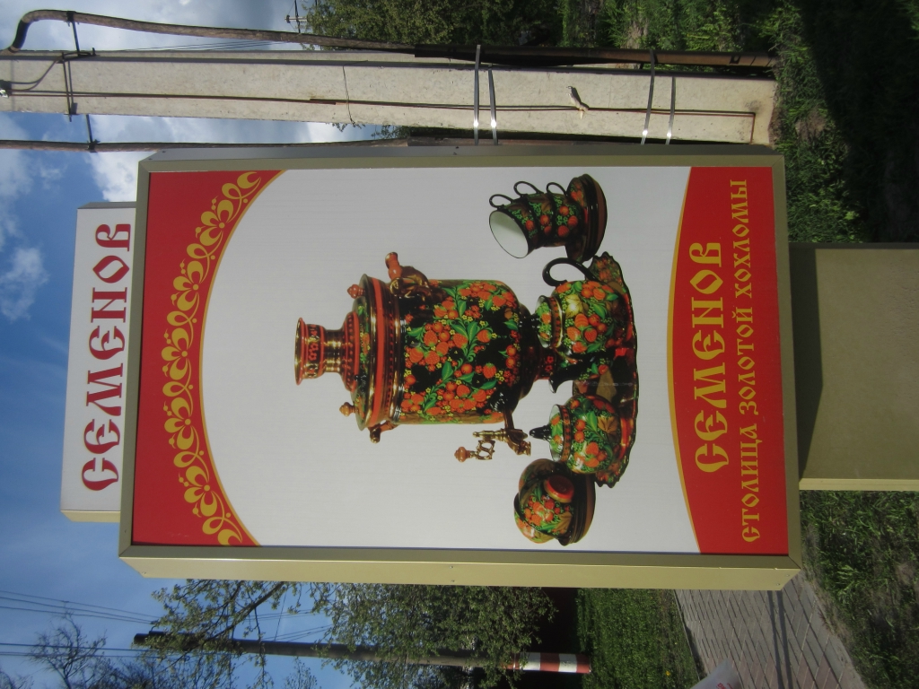
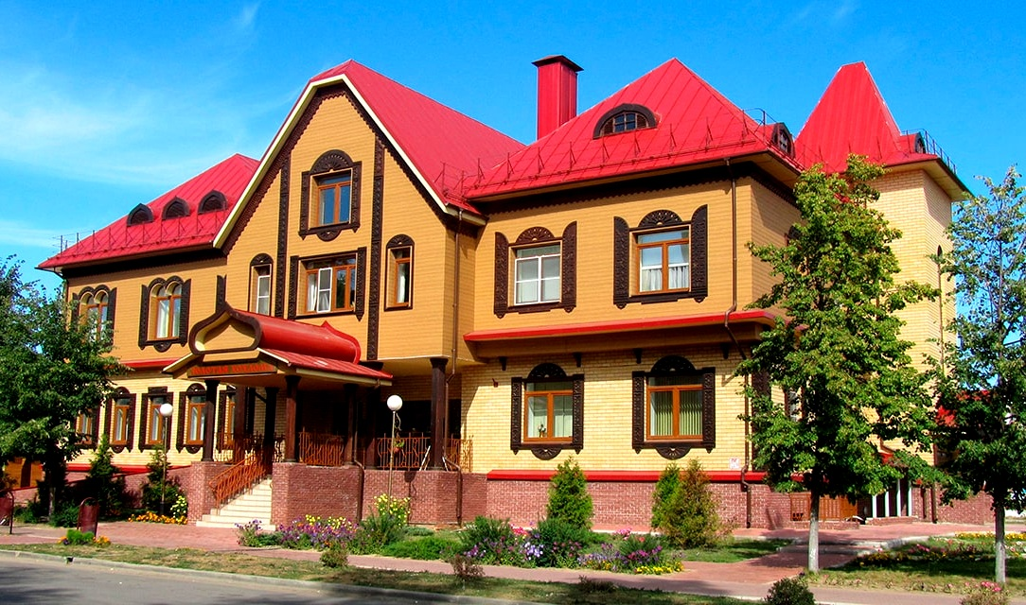

Slide 6
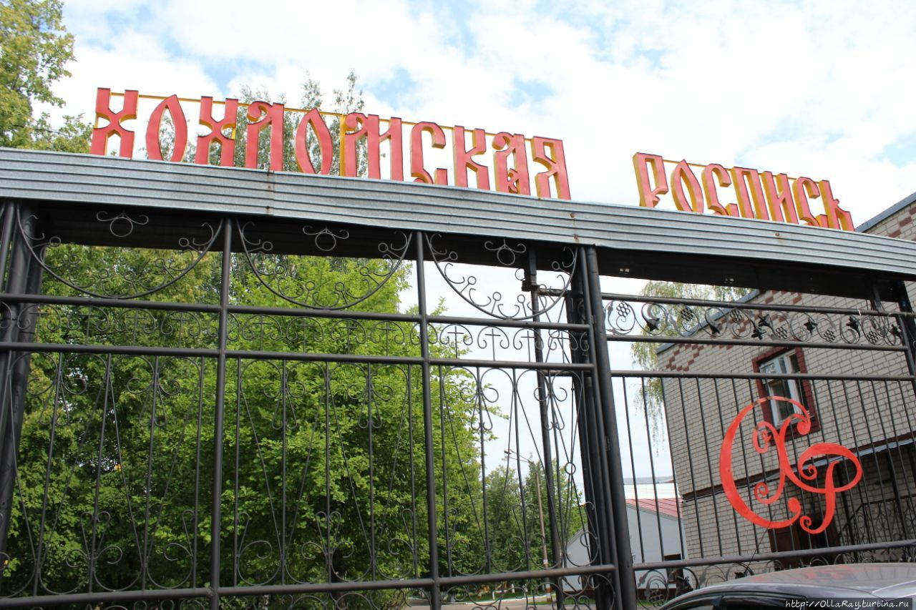

Slide 7
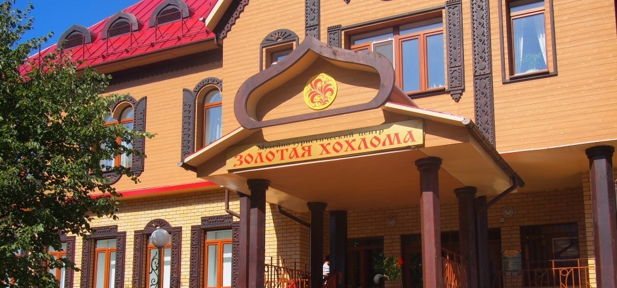
Музей «Золотая хохлома»

Slide 8
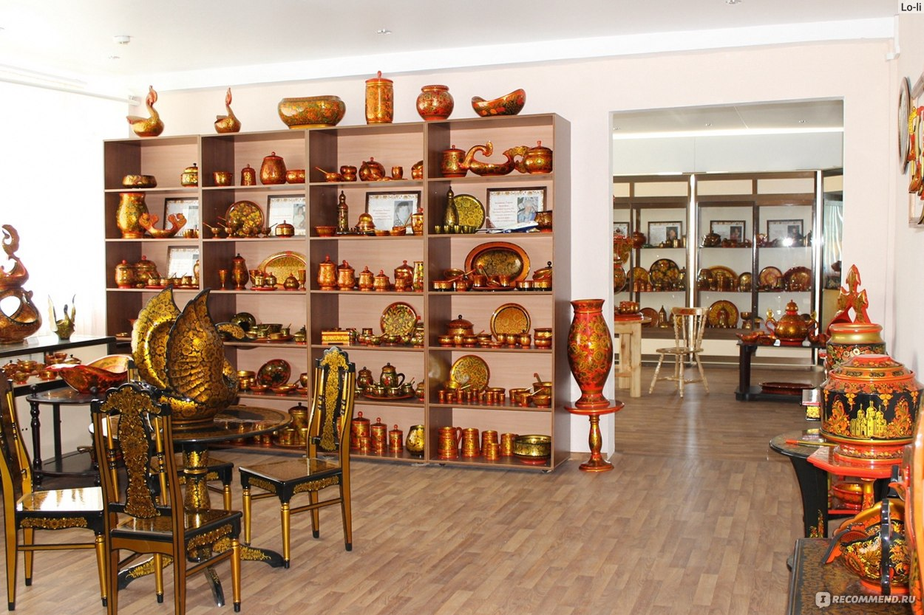
Экспонаты музея «Золотая хохлома»

Slide 9
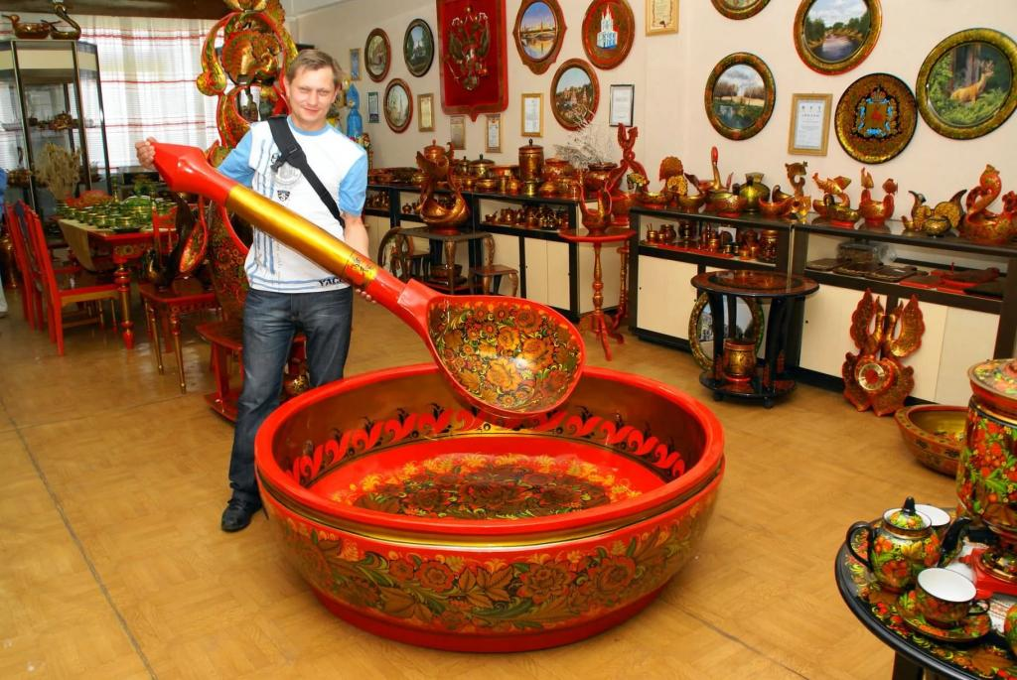
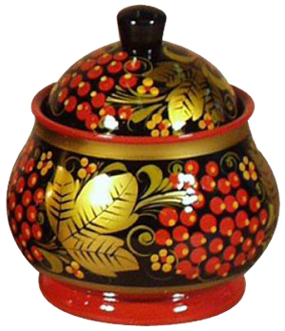
Роспись хохломская,
Словно колдовская,
В сказочную песню
Просится сама.
И нигде на свете
Нет таких соцветий,
Всех чудес чудесней
Наша Хохлома!
Экспонаты музея «Золотая хохлома»

Slide 10
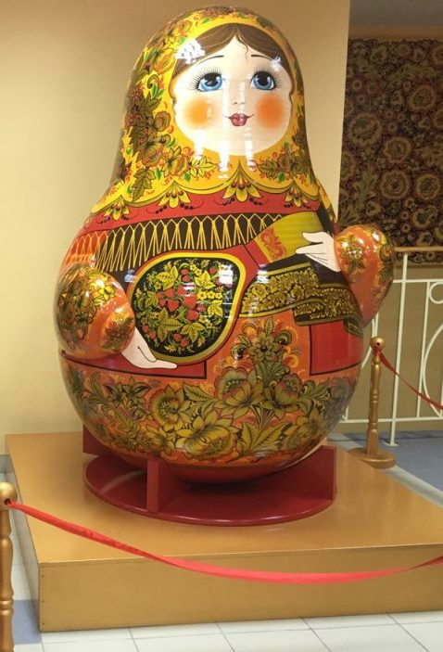
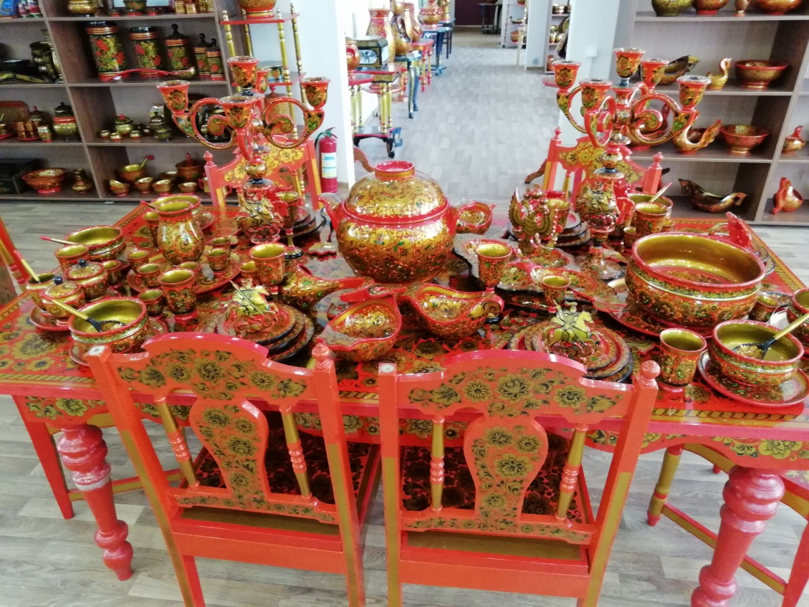
Экспонаты художественного музея «Золотая хохлома»

Slide 11
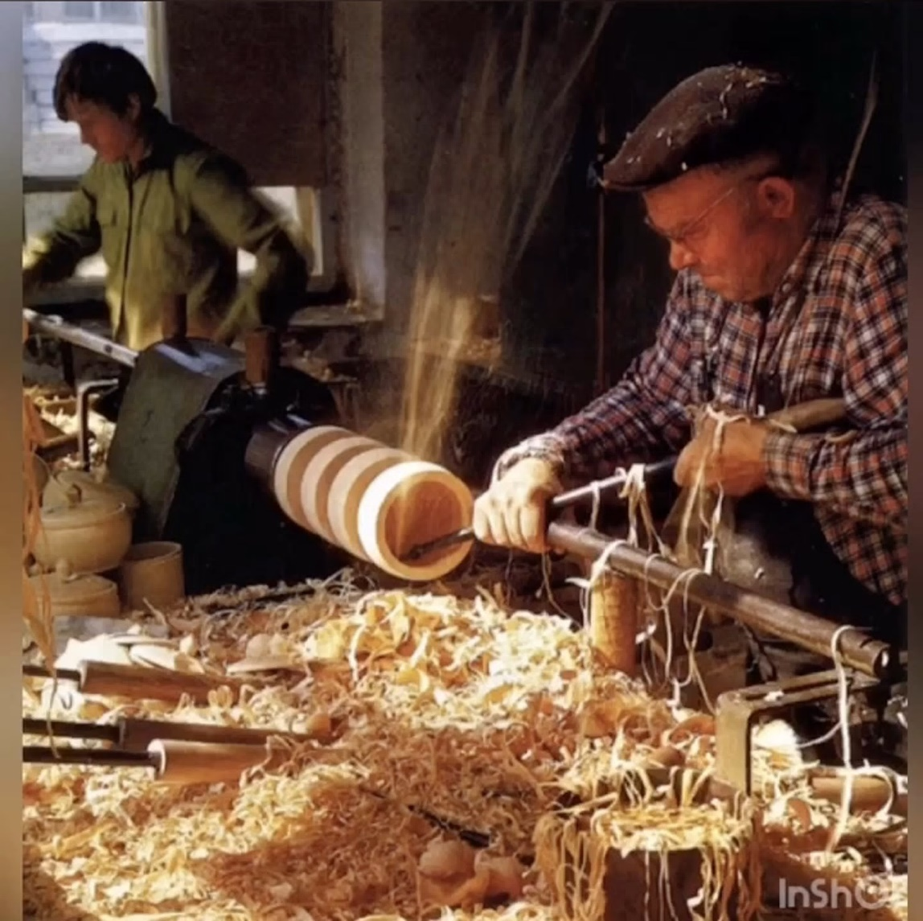
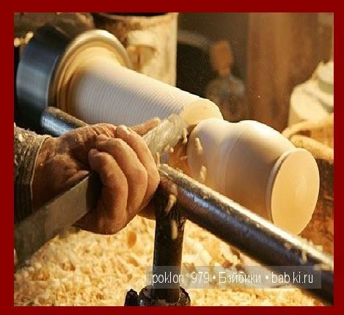
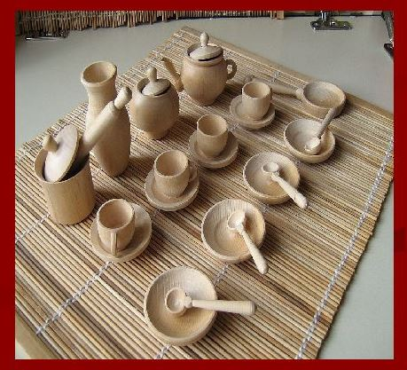
Процесс изготовления хохломских изделий сложен и интересен.
1 этап – заготовка. Для изделий используют лиственные деревья местных пород — берёзу, липу, осину. Дерево просушивают, вытёсывают и обрабатывают на токарном станке. Затем снова сушат от 3 до 20 дней, чтобы в будущем лак не пузырился. Получают «бельё», так называют не расписанные заготовки.

Slide 12
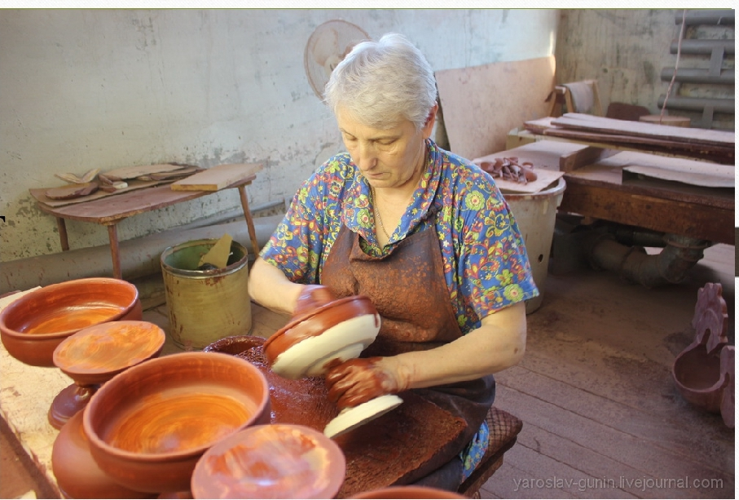
2 этап – обработка «вапой»
Вапа — разновидность глины. Её раствор смешивают с мелом и с помощью шерстяной материи смазывают им изделие. Затем просушивают и вновь обрабатывают. После процедуры заготовку ставят на несколько часов в сушильный шкаф. Затем охлаждают и немного шлифуют.

Slide 13
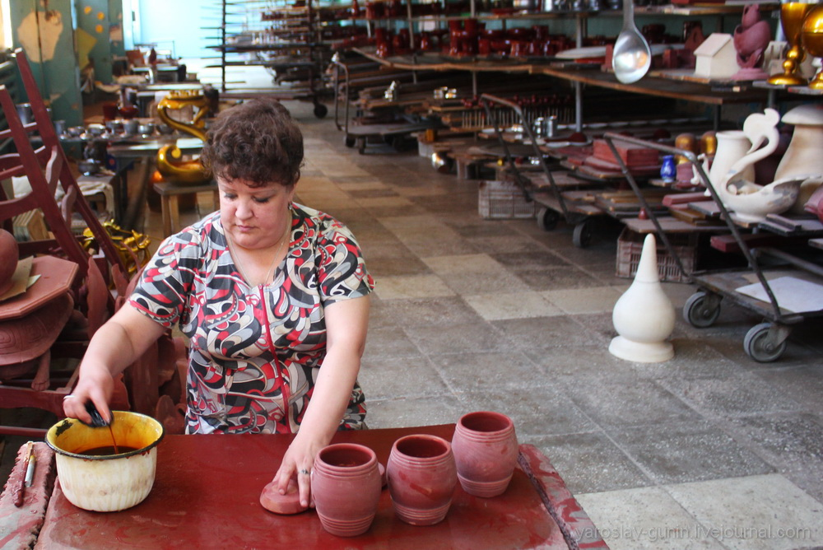
3 этап – покрытие олифой
Сначала из льняного масла варят олифу. Потом покрывают ею заготовку в несколько слоёв: окунают тампон из вывернутой овечьей или телячьей кожи и быстрыми движениями втирают олифу в поверхность, поворачивая изделие. После покрытия заготовку сушат несколько часов, затем наносят следующий слой. Эта процедура определяет качество изделия и прочность росписи. Когда заготовка приобретает ровный блеск, переходят к следующему этапу. .

Slide 14
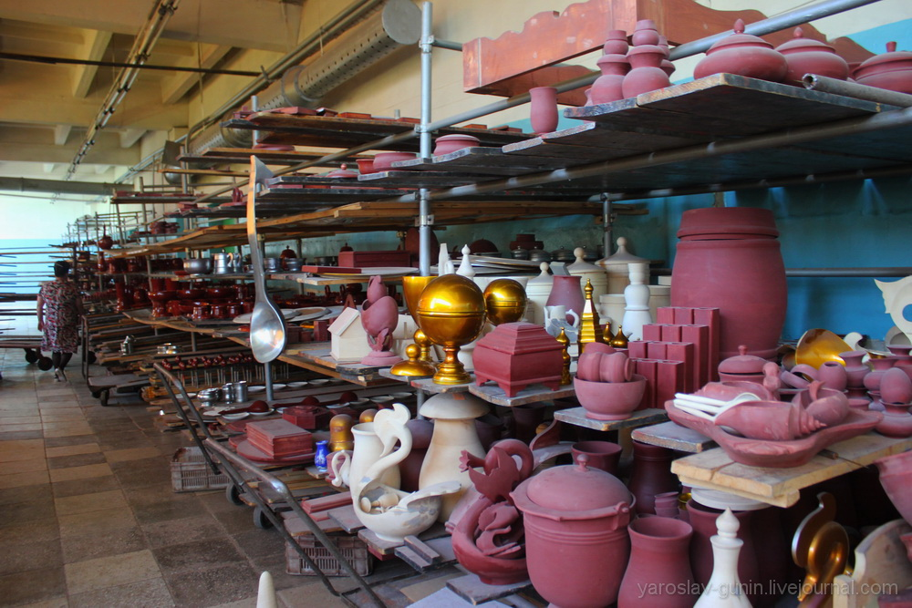
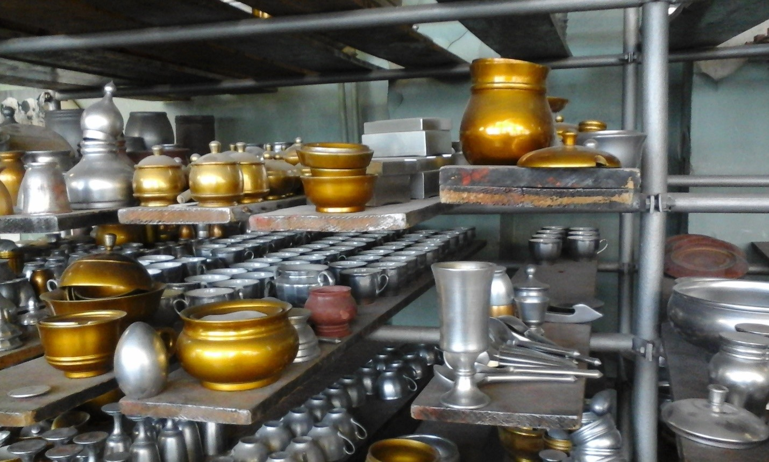
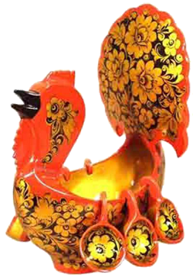
Изделия на просушке

Slide 15
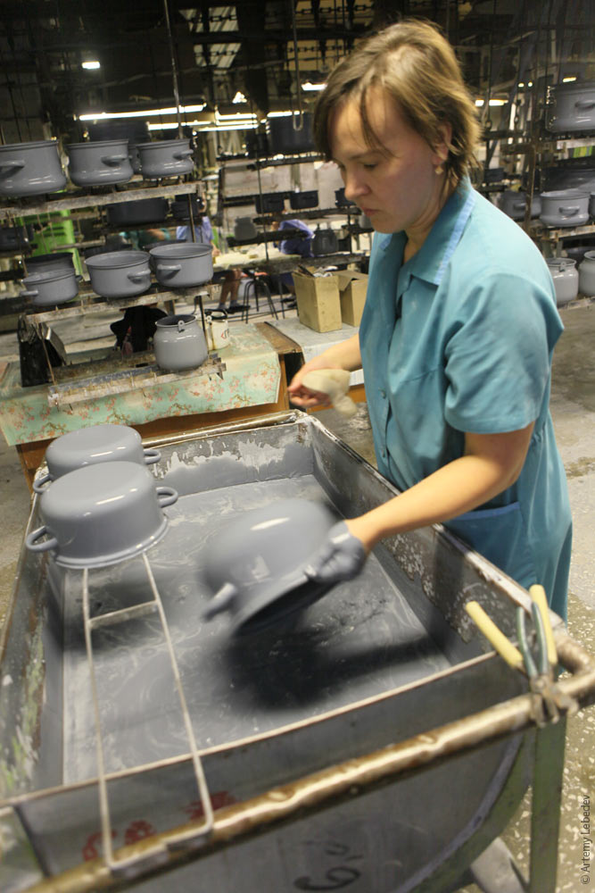
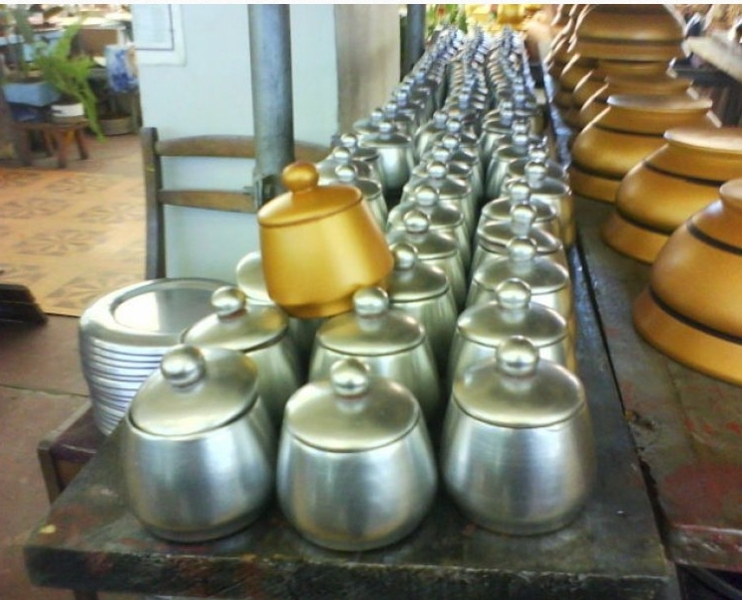
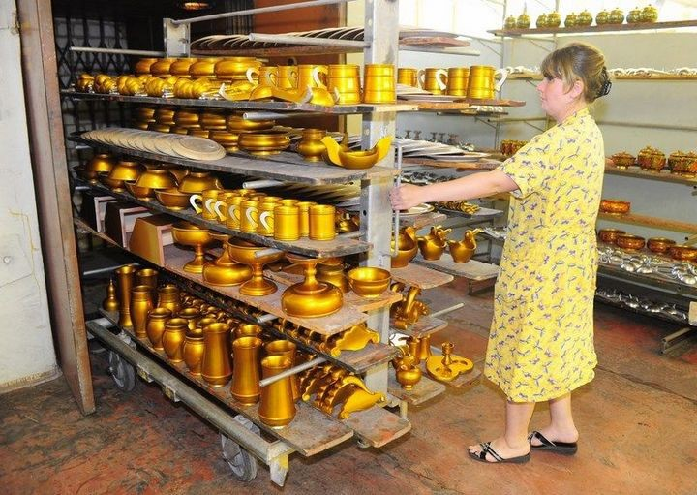
4 этап – лужение. При лужении втирают алюминиевый порошок (полуда), который дарит хохломе знаменитую позолоту. Полуду наносят специальными приспособлениями — куколками. Они представляют собой кожаный тампон с пришитым кусочком натурального меха, который для удобства подстригают. После лужения заготовки становятся почти зеркально блестящими, предмет становился похож на серебряный. Затем изделие передается на роспись.

Slide 16
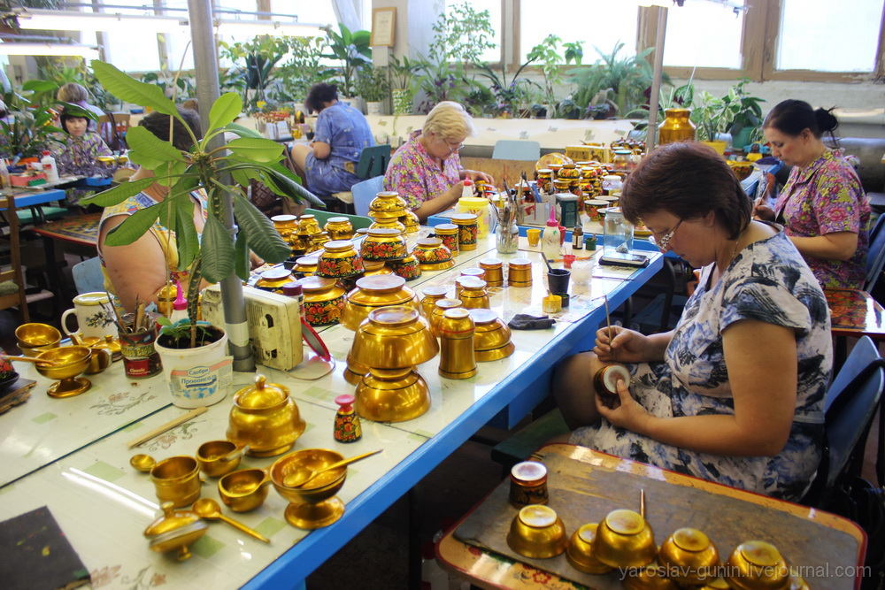
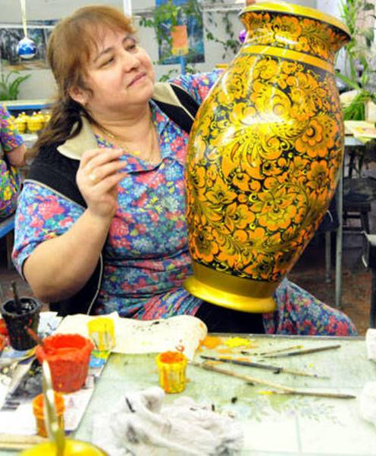
5 этап – роспись. Расписывают изделия обычно женщины и делают они это на весу. Чтобы было удобнее, мастерицы сидят на специальных низких табуретах и используют невысокие столы. Художницы опирают заготовку о колено, слегка фиксируют её левой рукой и расписывают правой. Это позволяет легко поворачивать и наклонять изделие. Украшают заготовки только вручную, поэтому рисунок никогда не повторяется.

Slide 17
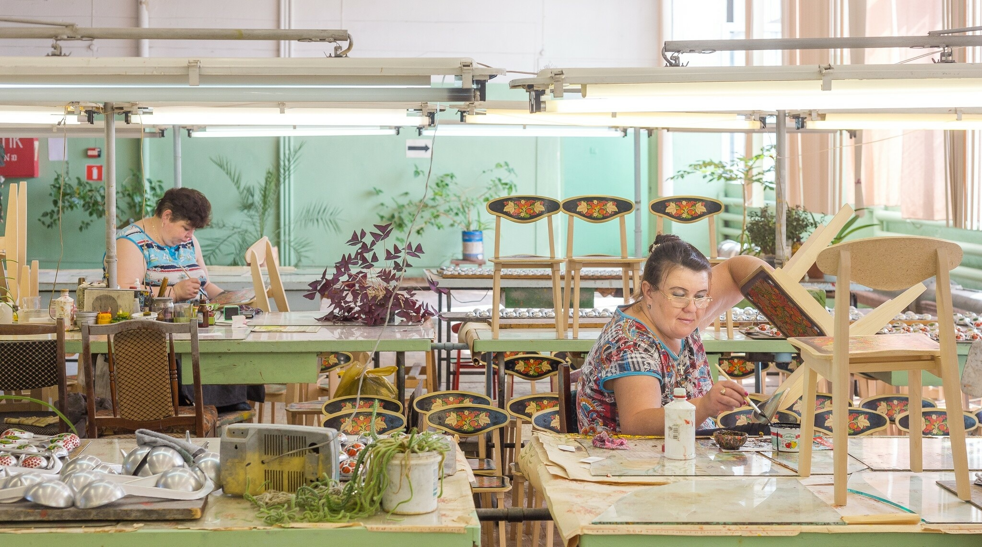

Slide 18
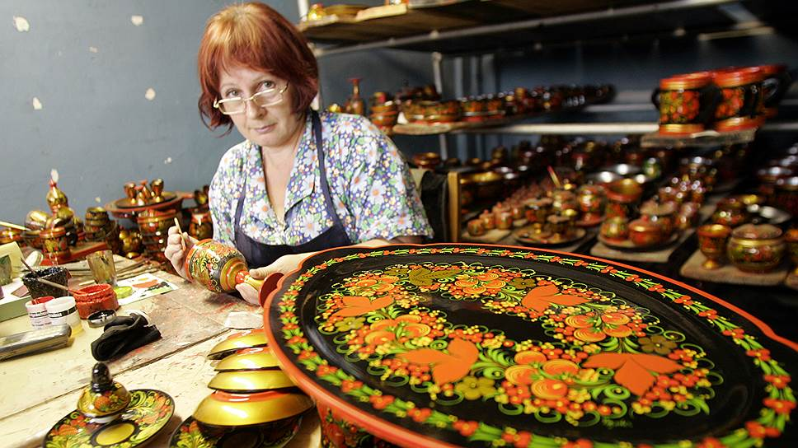
6 этап – лакировка.
После росписи изделия 4–5 раз пропитывают лаком и просушивают перед каждым новым слоем.
Славим руки золотые Те, что пишут хохлому, Вкладывают сердце, душу В эту дивную красоту.

Slide 19
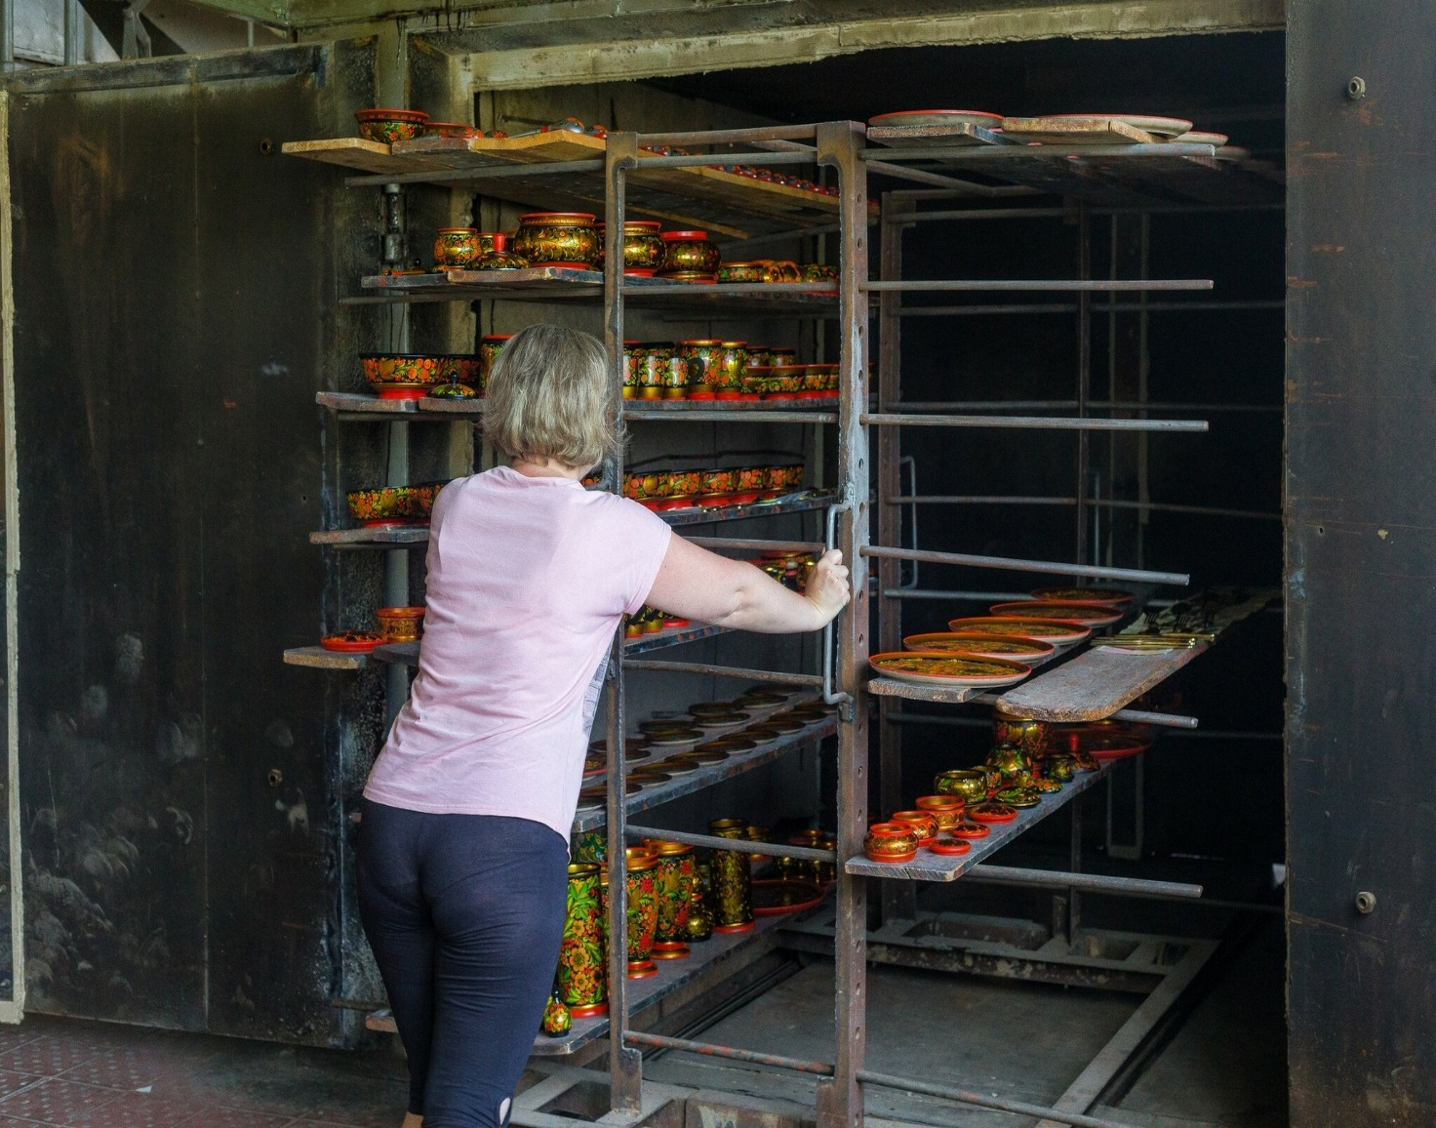
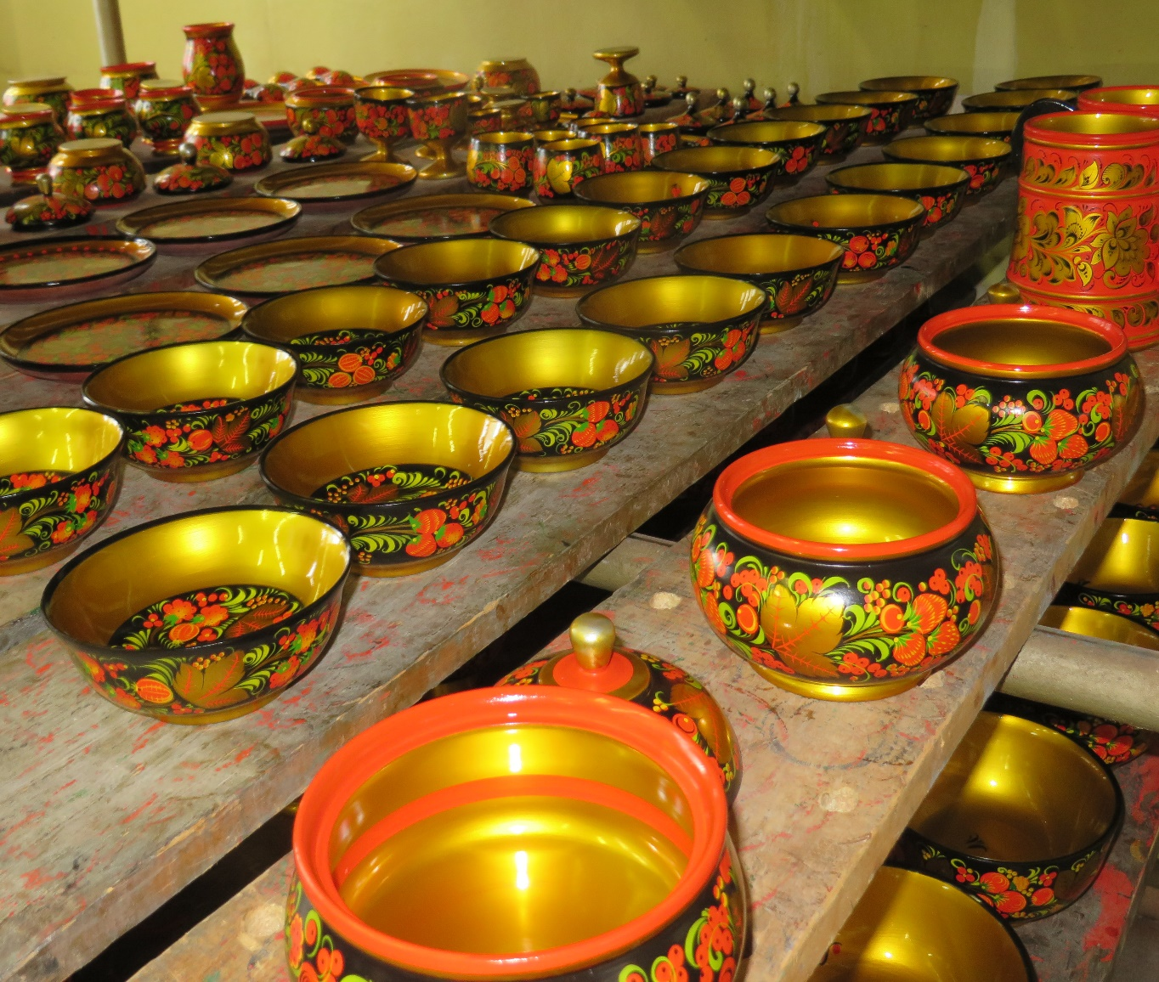
7 этап – закалка.
Изделие отправляли в печь. Как правило, изделия находилось в печи 3-4 часа. Процесс закалки проходил в печи 150-160 градусов. Под влиянием высокой температуры лаковая пленка желтела, «серебро» превращалось в «золото». Тогда и появляется этот восхитительный блеск. Деревянные изделия становятся похожими на драгоценную позолоченную посуду.

Slide 20
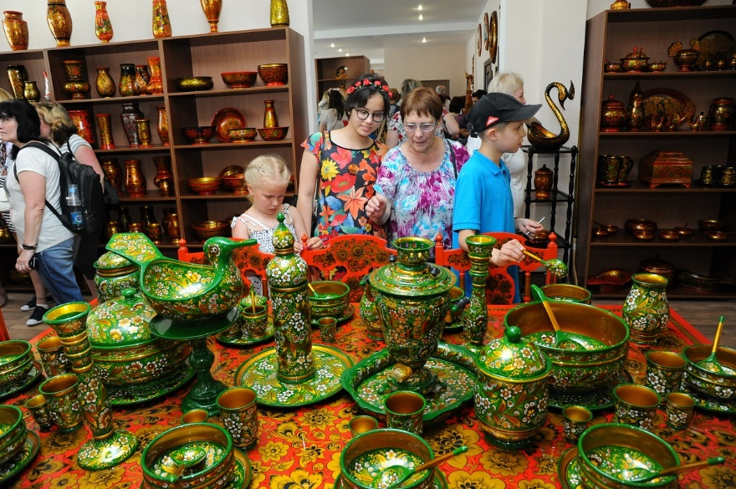
Художественный салон
Через горы и моря,
Восхищается весь мир –
Ай да русский сувенир!
Ах, какие чудо – краски!
И по свету бродят сказки,
И улыбки Хохломы.

Slide 21
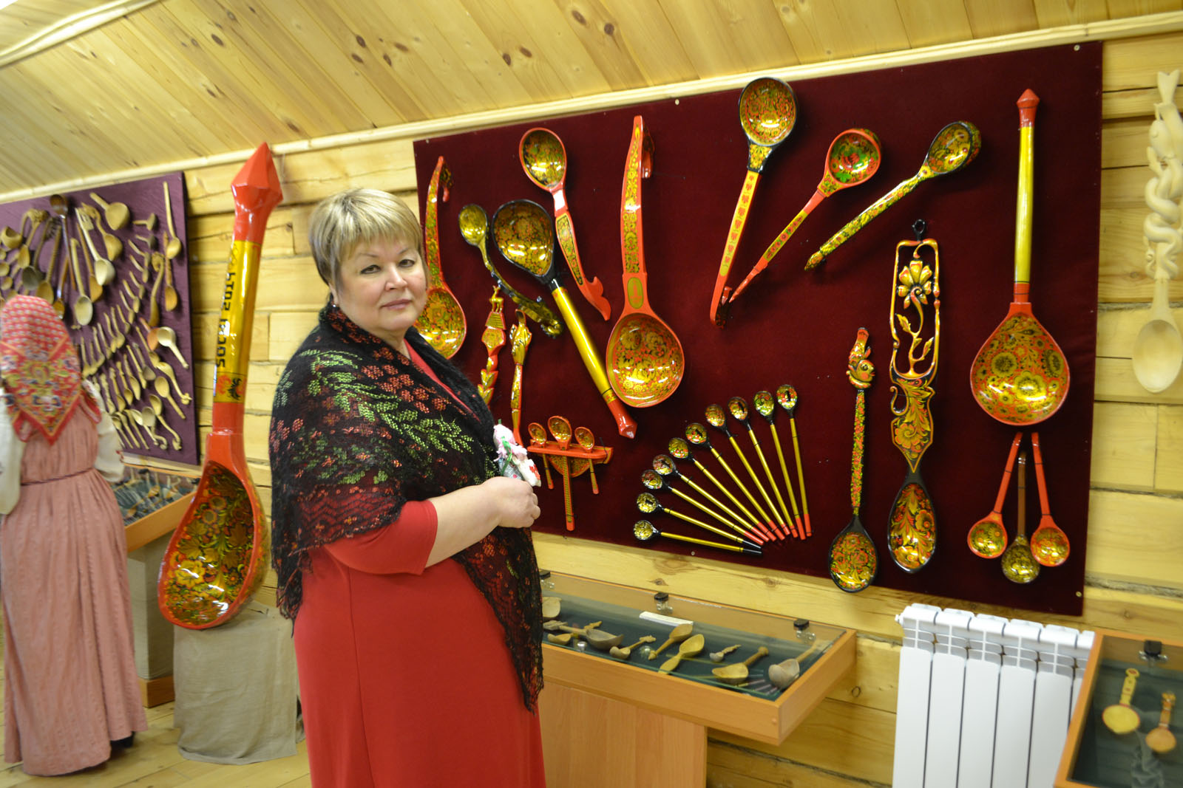
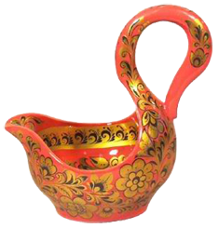
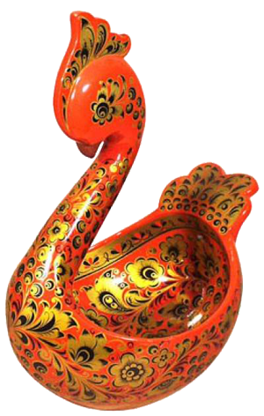

Slide 22
Элементы Хохломской росписи
Самым любимым мотивом остается орнамент «травка», изогнутая кустиком или одной былинкой. «Травка» или травяная роспись, наносится отрывистыми мазками. Крупными мазками выполняют листья, более мелкими – травинки или капельки росы.ы. «Травку» обычно пишут красным или черным цветом. Она обязательный элемент хохломской росписи.
Самые замысловатые узоры называются «кудрины». Травка превращается здесь в кудри-завитки, похожие на перья жар-птицы.

Slide 23
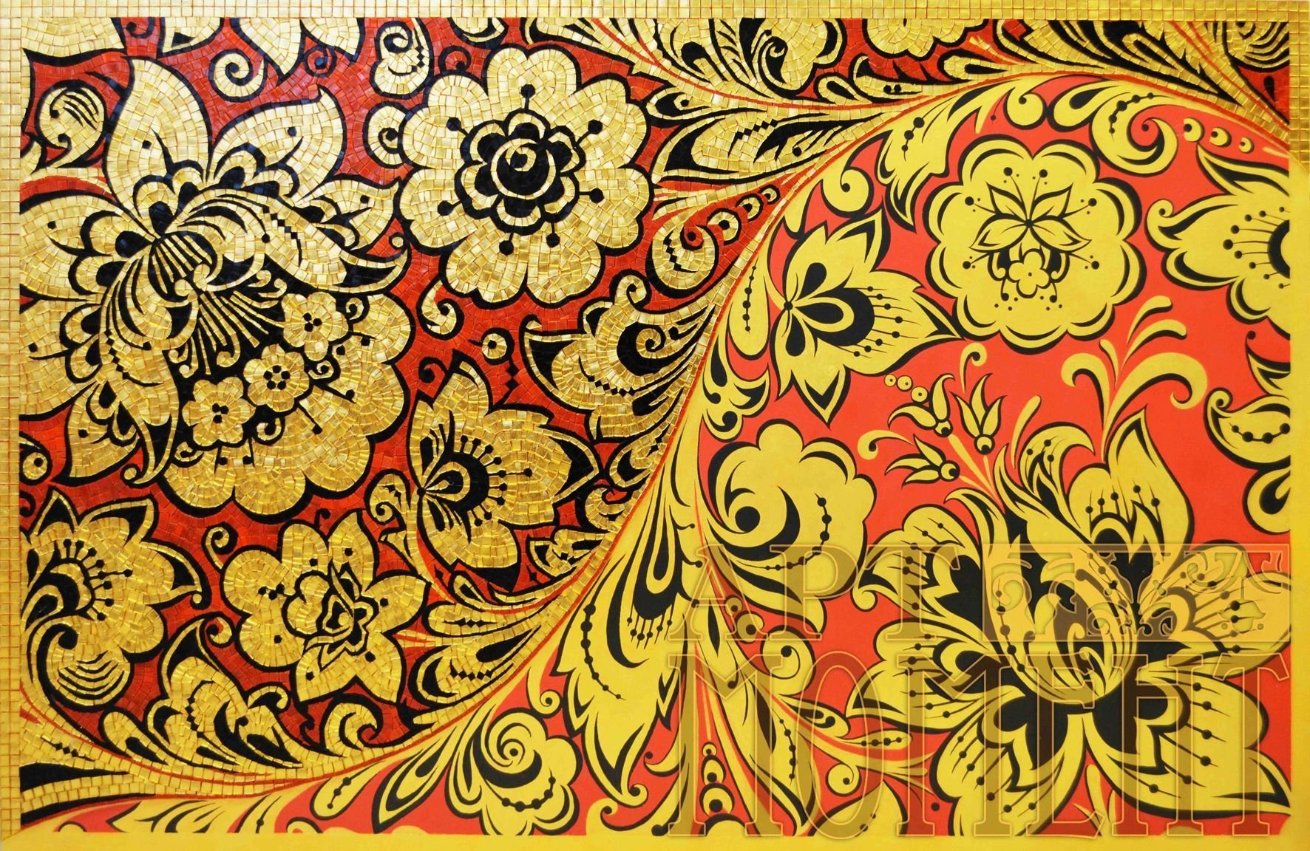
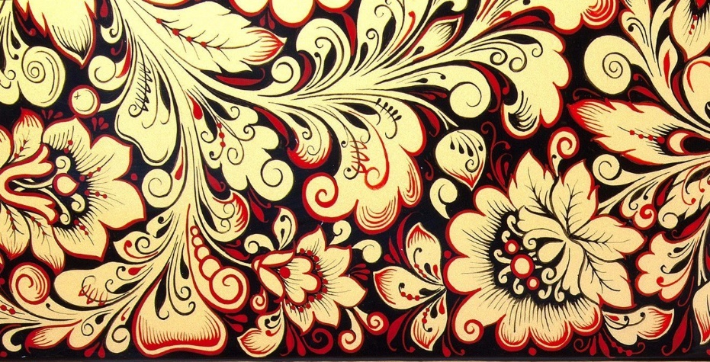
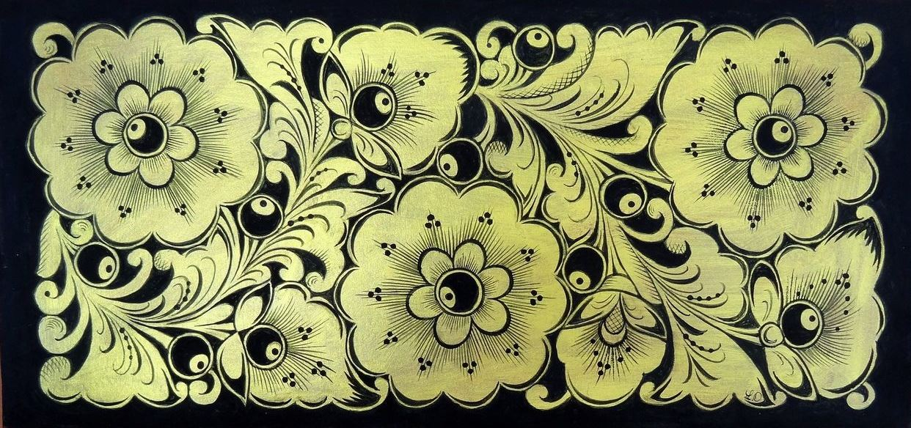
«КУДРИНЫ»
Для «Кудрины» характерна некая витиеватость растительных узоров. При этом орнамент выполняют золотой краской. Особенность нанесения — в работе используется очень тонкая кисточка. «Кудрина» — рисунок в виде листьев, цветов и ягод, которые образуют ковёр из завитков.

Slide 24
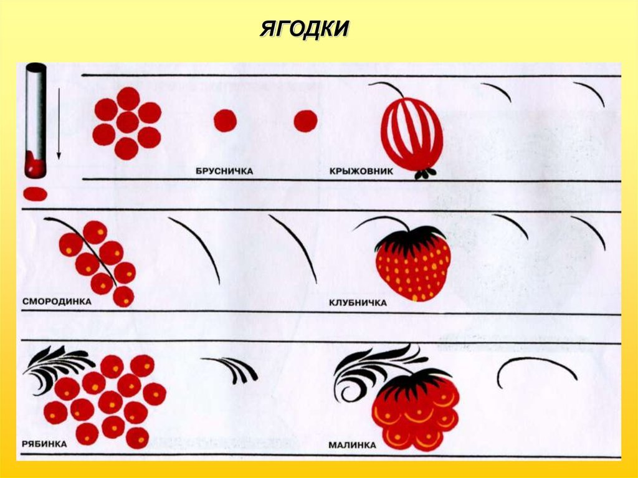
В хохломской росписи художники рисуют растительные орнаменты: листики, изогнутые веточки, ягодки, сердечки цветов.
Узоры то тянутся вверх, то бегут по кругу, то извиваются.
Цветущие кусты, цветы и плоды (ягодки землянички, брусники, малинки, крыжовника, рябины). Еще одна техника под названием «Ягодка». Однако стиль выглядит богаче и более декоративнее чем «травка». В его основе переплетение из крупных ягод и разнотравья. Как правило, мастера изображают разные ягоды, а из цветов — ромашку и колокольчик. Пион.
На Руси цветущие кусты и плоды считались пожеланием добра и благополучия. Поэтому их так много в хохломской росписи.
Элементы Хохломской росписи

Slide 25
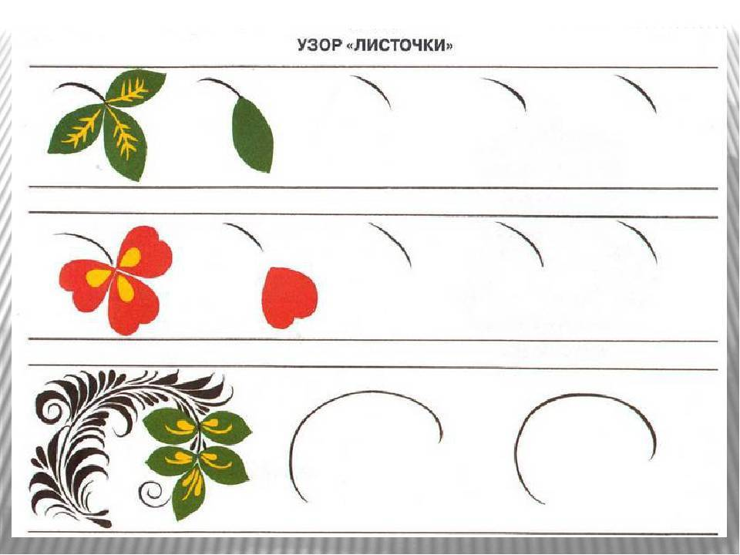
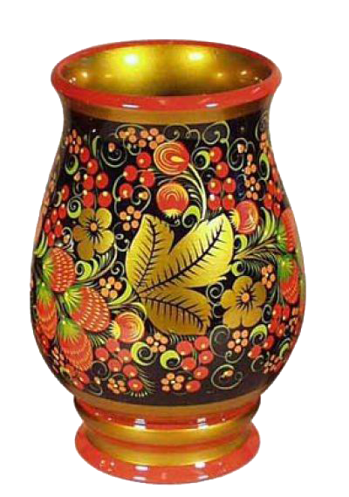
Элементы Хохломской росписи
Узор «листочки» включает в себя листики одиночные, трилистник из листьев липы, трилистник розовый клеверный и сочетание «криуля» в черном цвете с ними поочередно.

Slide 26
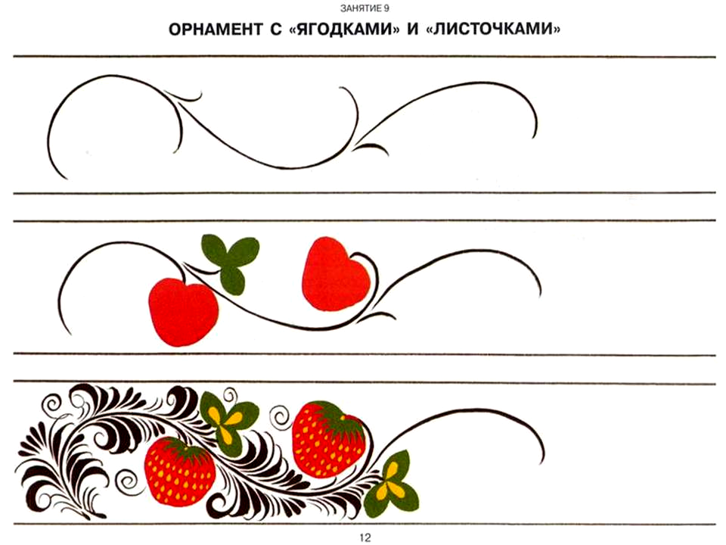
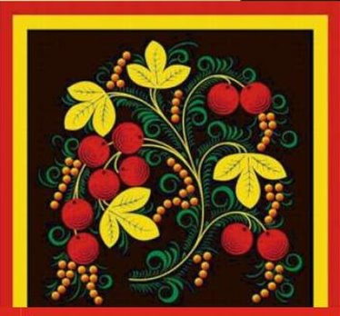
Элементы Хохломской росписи

Slide 27
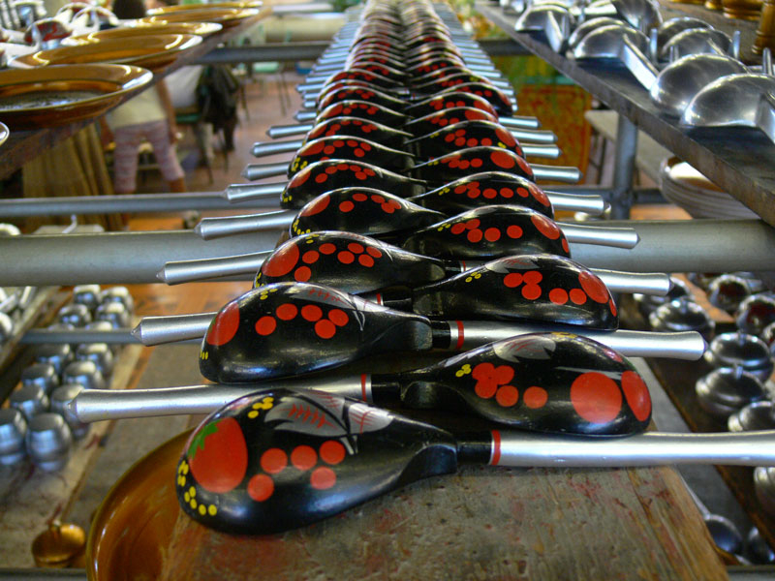
В каждом доме это есть,
Ей удобно очень есть
Кашу, щи, кисель, окрошку.
Нужно взять к обеду… ложку.
Наши ложки расписные,
Посмотрите, вот какие!
Простые по форме, а радуют взор,
Богат и наряден чудесный узор!
Ложки, ложки, расписные!
Ложки золоченые,
Узоры крученные.
Хоть щи хлебай,
А хоть музыку играй!

Slide 28
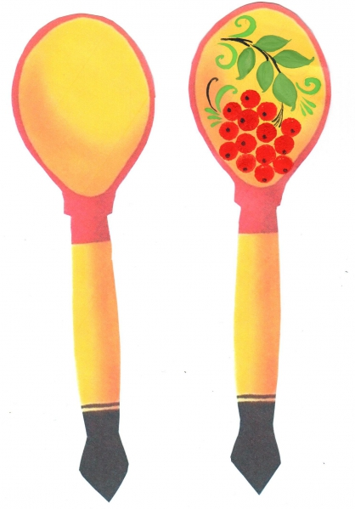

Slide 29
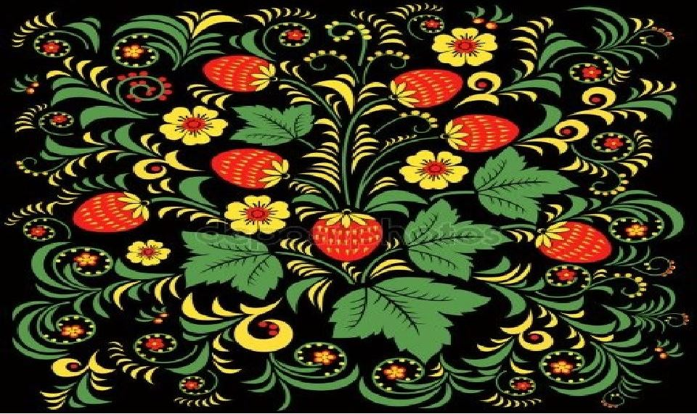
СПАСИБО ЗА ВНИМАНИЕ

